Slide 1
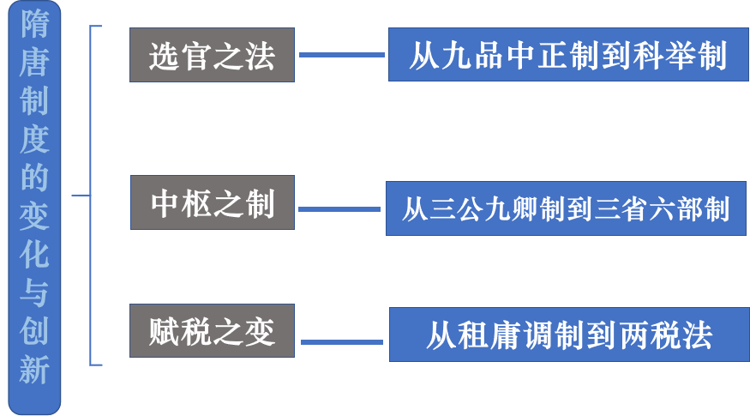
第7课
隋唐制度的变化与创新
课程标准
1、认识三国两晋南北朝至隋唐时期的制度变化与创新。
2、了解中枢机构以及赋税制度，分析其变化与创新的背景、过程及趋势、影响，认识到隋唐时期封建社会的高度繁荣。

Slide 2
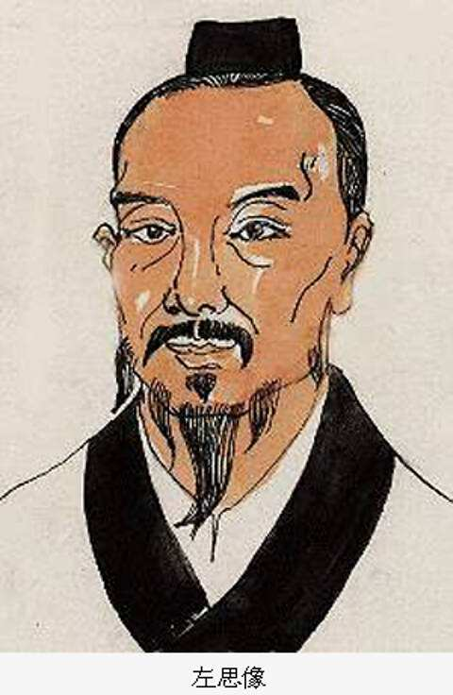
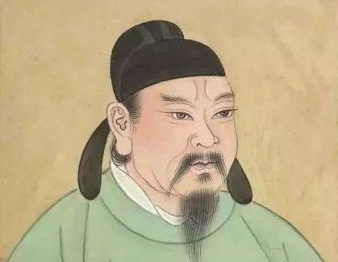
一、选官制度的变化
悲催的左思
世胄蹑高位，英俊沉下僚。
——（西晋）左思《咏史》
左思，西晋文学家，出身寒门，
才华出众却屡不得志。
《三都赋》，洛阳纸贵。
春风得意马蹄疾，
一日看尽长安花。
——(唐)孟郊《登科后》
得意的孟郊
唐代孟郊，出身低微，父亲是一名小吏，家中清贫。

Slide 3
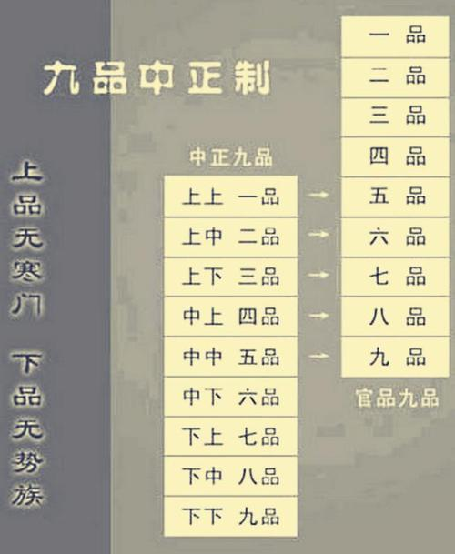
（一）九品中正制
1、创立：曹魏
2、标准
初期——重视家世、道德和才能
西晋——主要看重家世
王徽之，书圣王羲之第五子，曾在车骑将军桓冲军中任职。一次桓冲问他的任职部门，答曰：“不清楚，常见有人牵马进出，似是管马。”桓又问：“你部门有多少匹马？”答曰：“我未曾过问，怎么知道呢？”再问：“马匹的死亡率高吗？”答曰：“未知生，焉知死？”后官至黄门侍郎（门下省副长官）。
3、影响
早期——选拔了人才
加强了中央集权
后期——门阀把持官位的工具
4、特点
封闭性，特权化

Slide 4
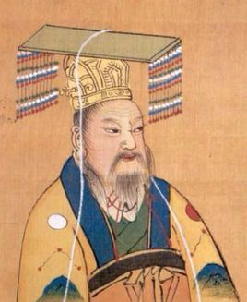
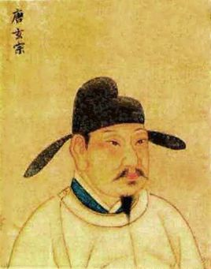
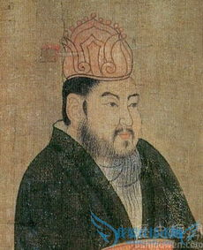
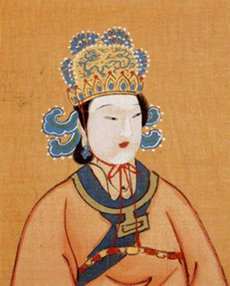
（二）科举制
1、建立与发展
开始采用分科考试的方式选拔官员
增加了考试科目，以进士和明经两科为主
任用高官主持考试，提高了科举考试的地位
隋文帝
唐太宗
唐玄宗
隋炀帝
武则天
始建进士科，科举制度形成
扩大科举取士的人数，首创了武举和殿试

Slide 5
2、特点
隋炀帝时增设进士科……经过唐代的发展，考试作为一项重要制度确立起来。这样，士人可以不经荐举，直接报名考试……由政府择优录取，从而纠正了魏晋以来世家大族垄断用人做官大权的状况。
——韦庆远《中国政治制度史》
开放性：
自由报名
公正性：
分科考试、择优录取
集权性：
从地方推举到中央选拔

Slide 6
3、影响
材料一 朝为田舍郎，暮登天子堂。将相本无种，男儿当自强。 ——[宋]汪洙《神童诗》
有利于社会阶层的流动，扩大了统治的基础；
打破了世家大族垄断官场的局面。
材料二 贫苦子弟，类皆廉谨自勉，埋首窗下……即纨绔子弟，亦知苦读，以获科第…是皆科举鼓励之功有甚于今日十万督学之力也。
——邓嗣禹《中国考试制度史》
读书—考试—做官三位一体，保证官僚队伍的来源；
促进了社会重学风气，提高官员的文化素质。

Slide 7
材料三 “万般皆下品，唯有读书高”
“书中自有黄金屋，书中自有颜如玉。”
影响了社会价值观念
材料四：（科举制度）“为所有西方国家以考试录用人员的文官考试制度提供了一个遥远的榜样。
——崔瑞德《剑桥中国隋唐史》
选官制度走向成熟,对西方文官制度产生影响

Slide 8
选官制度演变的趋势
【课中小结】
时间
制度
方式
标准
方式更加公开和公平，面向更多阶层。
先秦时期
世卿世禄制
世袭
血缘
战国至秦朝
军功爵制
任命
军功
两汉时期
察举制
推荐
品行，才能
魏晋南北朝
九品中正制
推荐
家世，道德和才能
隋唐时期
科举制
考试
考试成绩

Slide 9
二、中央官制的发展
（一）三公九卿制
（二）中（内）外朝制度
（三）尚书台
（四）三省制
（五）三省六部制

Slide 10
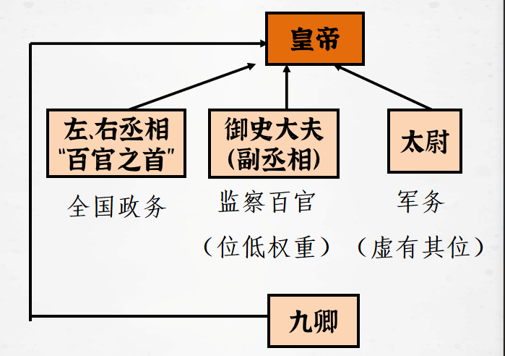
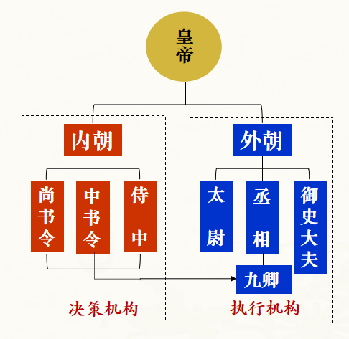
1、背景

Slide 11
2、职能及运行
皇 帝
门下省
中书省
尚书省
草拟颁发诏令
负责执行
封驳审议
吏
部
户部
礼部
兵部
刑部
工部

Slide 12
皇帝
提交上奏
同意后
交予审议
中书省
审议
通过
封
驳
门下省
尚书省
草诏
审核
执 行
吏
户
礼
兵
刑
工
每部辖官4个司共24个司

Slide 13
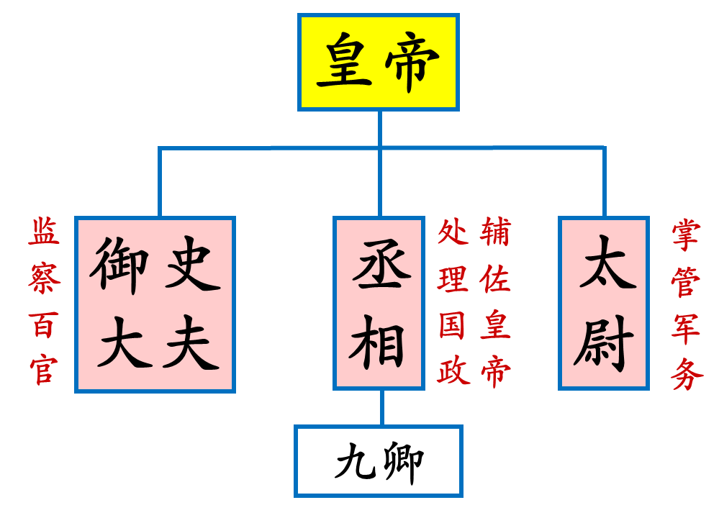
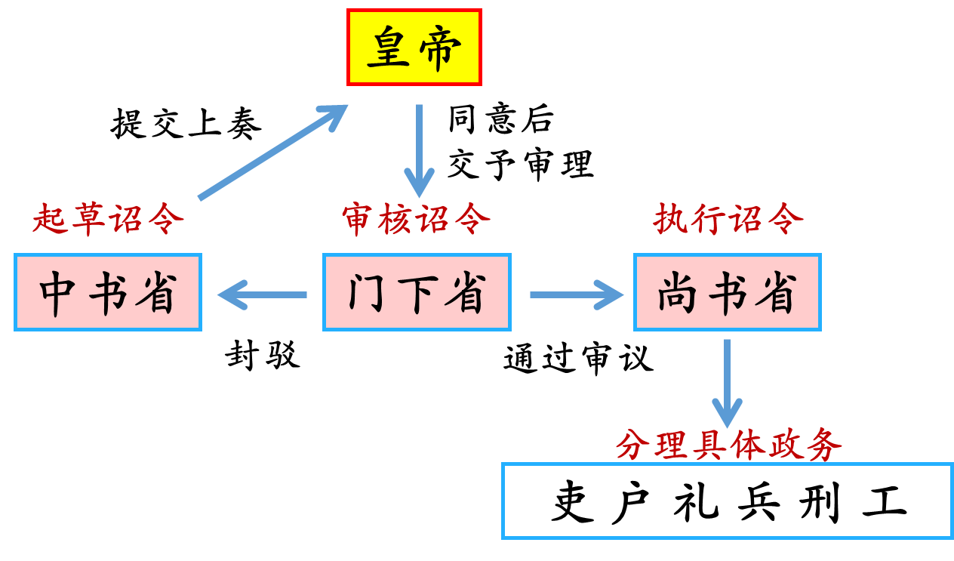
3、影响
读图，结合所学知识分析：与三公九卿制相比，三省六部制有何影响？
（1）三省分工明确，各司其职，提高了办事效率；
（2）分割相权，相互牵制，有利于加强皇权；
（3）使得中央决策和行政体系日臻完备，是中国古代政治制度的重大改革，对以后历朝产生了深远影响。

Slide 14
三、赋税制度的发展
中国封建社会的赋税制度含义很广泛，一般包括：以人丁为依据的人头税，即丁税；以户为依据的财产税，即调；以田亩为依据的土地税，即田租；以成年男子为依据的徭役和兵役；其它苛捐杂税。

Slide 15
（一）租调制、租庸调制
1、租调制
材料一 （北魏孝文帝改革）“诸男夫十五以上受露田四十亩，妇人二十亩……老及身没则还田。……男夫给二十亩，课种桑五十株；桑田皆为世业，身终不还。受田农民承担定额租调……一夫一妇，调帛（或布）一匹、粟二石。民十五以上未娶者，四人出一夫一妇之调……奴婢八人，耕牛20头，亦出一夫一妇之调。 ——《魏书·食货志》

Slide 16
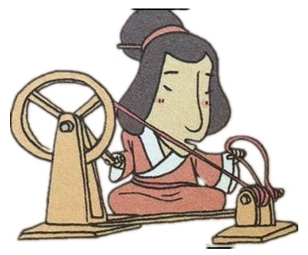
2、租庸调制
材料二 赋役之法：每丁岁入租粟二石。调则随乡土所产，绫、绢、各二丈，布加五分之一。……凡丁，岁役二旬。若不役，则收其庸，每日三尺。 —《旧唐书·食货志》
租（田亩税）：粮食
调（人头税）：帛或布
庸：用帛或布代徭役

Slide 17
（二）两税法
1、内容
①量出以制入：由中央政府预先确定总的税额，分配到各地征收；
②户无主客，以见居为簿：户不分主户和客户，以当时的居住地，编入户籍；
③人无丁中，以贫富为差：每户按人丁和资产缴纳户税，按田亩缴纳地税，取消庸调和一切杂税、杂役；
④夏秋两次收取。

Slide 18
2、影响
①两税法简化税收名目，扩大收税对象，减轻了人民负担，保证国家的财政收入。
②“唯以资产为宗，不以丁身为本”，改变了自战国以来以人丁为主的赋税制度。
③减轻了政府对农民的人身控制。两税法以货币为主要征税方式，在一定程度上有助于商品经济的发展。

Slide 19
材料一 臣出使经行，力求利病。窃知渭南县长源乡本有四百户，今才一百余户。……其他州县，大约相似。访寻积弊，始自均摊逃户。凡十家之内，大半逃亡，亦需五家摊税。似投石井中，非到底不止。 ——陆贽
④人口流动不受限制；摊税，加重了人民负担。
材料二 国家定两税，本意在忧人。厥初防其淫，明敕内外臣：税外加一物，皆以枉法论。奈何岁月久，贪吏得因循，浚我以求宠，敛索无冬春。织绢未成匹，缫丝未盈斤，里胥迫我纳，不许暂逡巡。
—《白居易集》卷2《重赋》
⑤官吏盘剥，加征杂税，百姓负担更重。

Slide 20
材料三 定税之数，皆计缗钱。纳税之时，多配绫绢。往者纳绢一匹，当钱三千二三百文；今者纳绢一匹，当钱一千五六百文。往输其一，今过于二。 —陆贽
⑥以货币征税，遭商人剥削。
结果：土地兼并、贫富差距扩大，两税法名存实亡

